Slide 1


Підготувала учениця 6-А класу
Сорока Надія
Африка
- казкова і загадкова
частина нашої
планети!

Slide 2
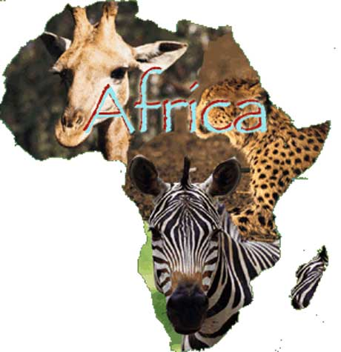
Африка-другий за величиною континент світу.
Він розташований усього в 13 км від Європи й відділяється від неї Гібралтарською протокою.Вузенька смуга суші-її називають Суецьким перешийком-відділяє Африку від Азії.
Населення цього континенту мешкає більш як у 50 країнах.
Тут є гори,вологі тропічні ліси,пустелі й трав’янисті рівнини-це савани.

Slide 3
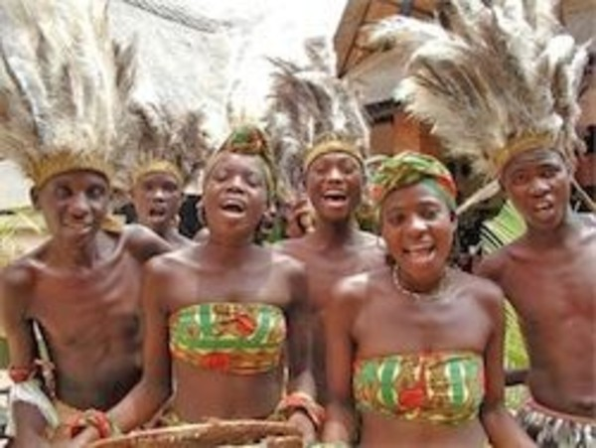
Народи африки
Учені вважають,що мільйони років тому предки людей жили в Африці.Не так давно багато африканських племен та їх земель підкорялося європейцям,а нині майже всі країни Африки незалежні.
Споконвіку більшість африканців жили в селах,обробляючи землю.Однак Африка зростала швидкими темпами,поступово виникало багато міст.Ці міста і далі зростають,в них з’явилися сучасні установи та фабрики.

Slide 4
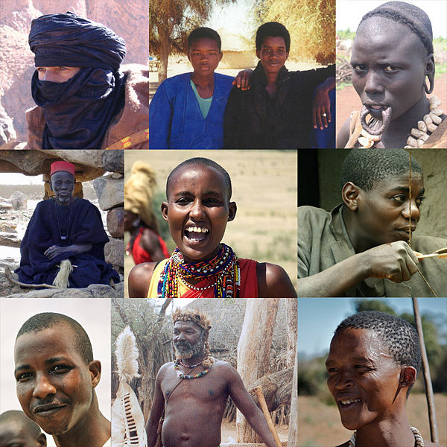
Представники деяких африканських народів: туарегів, фульбе, Мурсі, догонів, масаїв, тва, хауса, зулусів і бушменів
В Африці нараховують від 500 до 7000 народів і етнічних груп. Такий різнобій пояснюється неясністю розмежування народів та їх підрозділів. Найімовірніше число народів і великих етнічних спільнот, які об'єднують кілька близькоспоріднених народів, коливається від 1 до 2 тисяч.
Більшість народів Африки налічують по кілька тисяч або навіть сотень людей і населяють 1-2 села. Майже 90% населення Африки становлять 120 народів чисельністю понад 1 млн осіб, з них 2/3 припадає на 30 народів, чисельністю понад 5 млн людей. Помітно більше 1/3 населення Тропічної Африки (і майже половину населення всієї Африки) складають не менше 10 найбільших народів, чисельністю понад 10 млн осіб: араби, Хауса, фульбе, Йоруба, ігбо, амхара, оромо, руанда, малагасійці, зулуси.

Slide 5
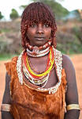
На півночі Африки деякі народи говорять арабською мовою і сповідують іслам.
У джунглях конго та заїру мешкають пігмеї.
У південній африці чорношкірі становлять дві третини населення.

Slide 6
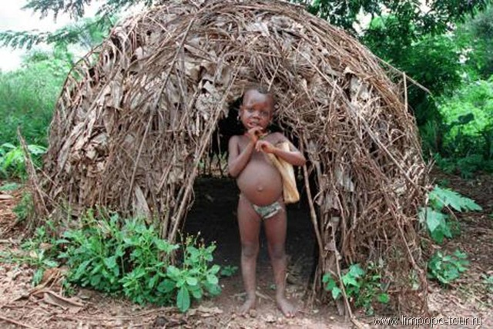
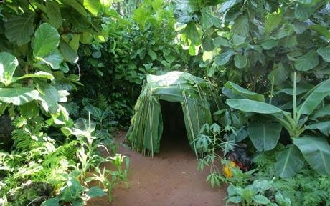
Будинок Африканців

Slide 7
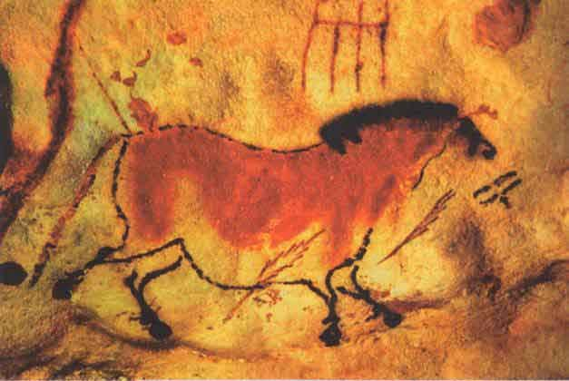
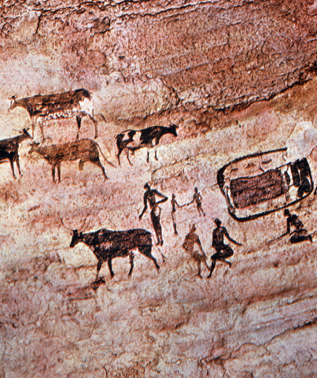
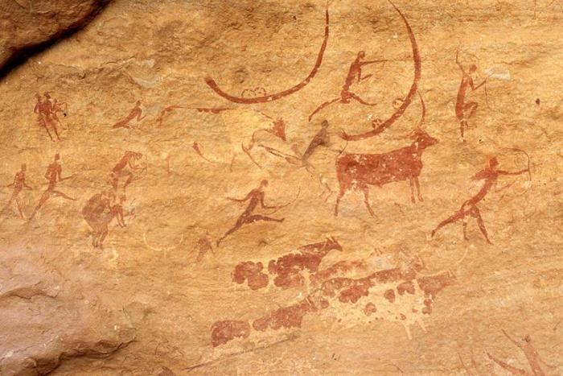
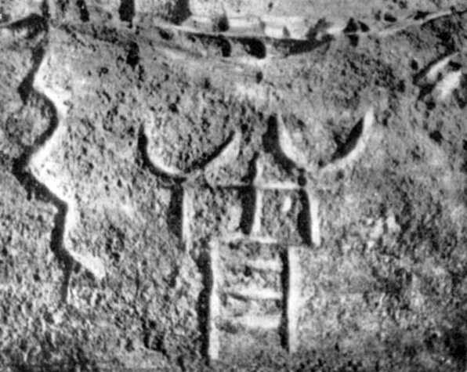
Африканські народи полюбляють мистецтво,а найбільше наскельний живопис і петрогліфи.
наскельний живопис
петрогліфи

Slide 8
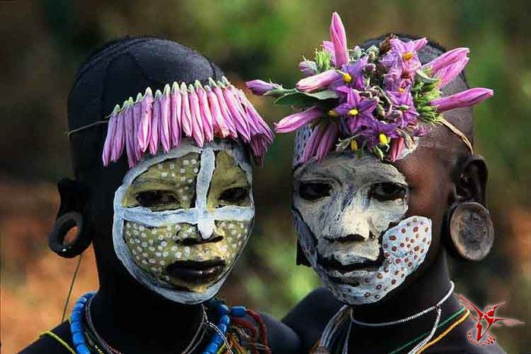
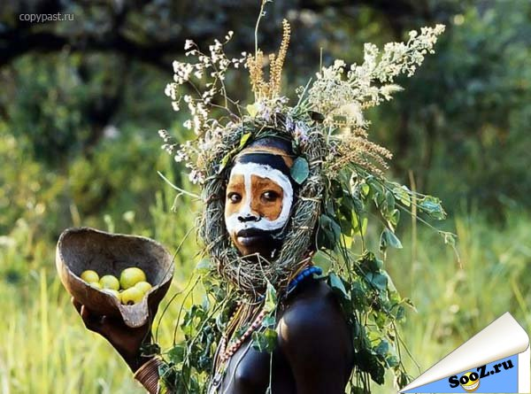
Африканці-народ таланновитий.не кожен з нашої раси може робити таку чудову біжутерію з дарів природи!!!

Slide 9

Дякую за увагу!

